Slide 1
Java内存优化
对象优化
数据优化

Slide 2
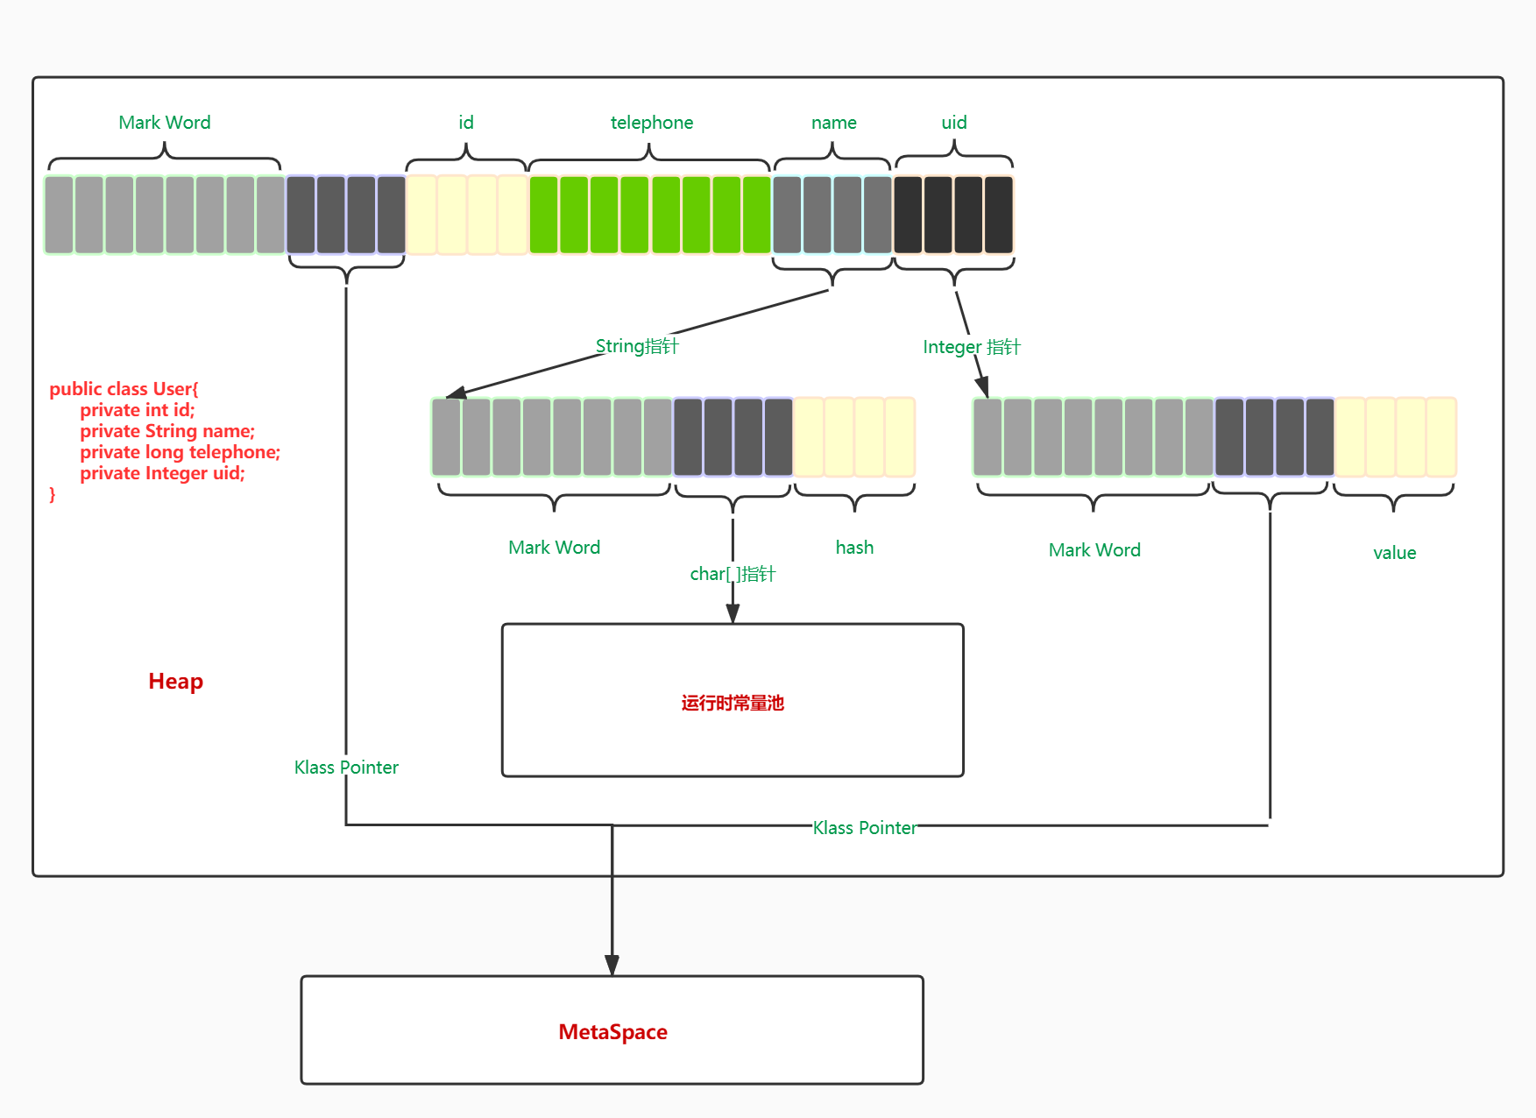

Slide 3
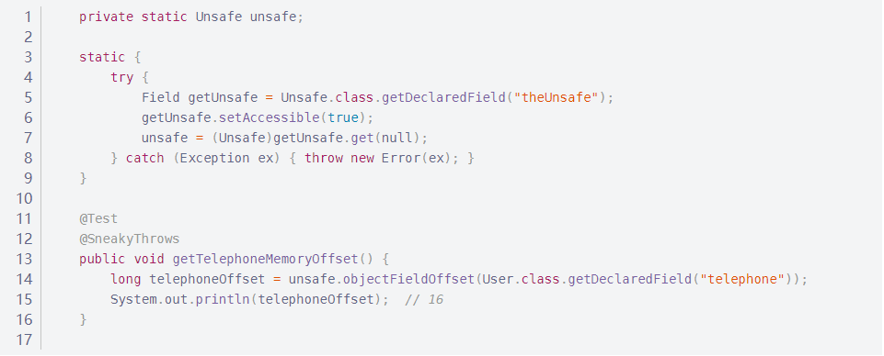
User对象内存分布

Slide 4
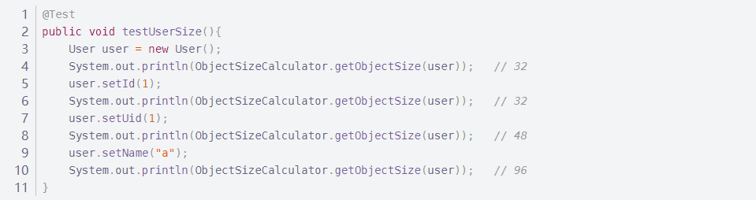
User对象大小

Slide 5
JVM指针压缩
32G内存的字节数：1024*1024*1024*32 = 2^35
4个字节能表示的最大数值：2^32
每个对象大小必须是8字节的整数倍
JVM内4个字节能表示的内存：2^32 * 2^3 = 2^35
所以JVM内指针地址与虚拟内存地址转换：
offset0：jvm内存的低位相较于机器内存的低位有一个偏移量
offset0 + pointer*8 = 虚拟内存地址

Slide 6
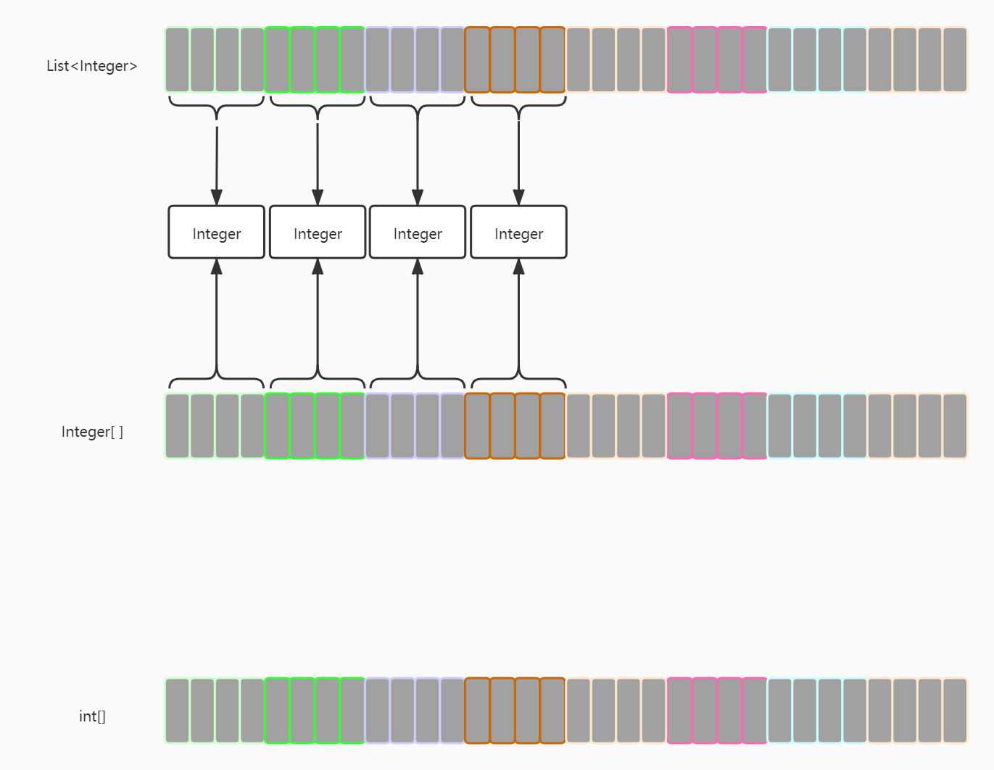
基本数据类型集合的自动装箱

